Slide 1
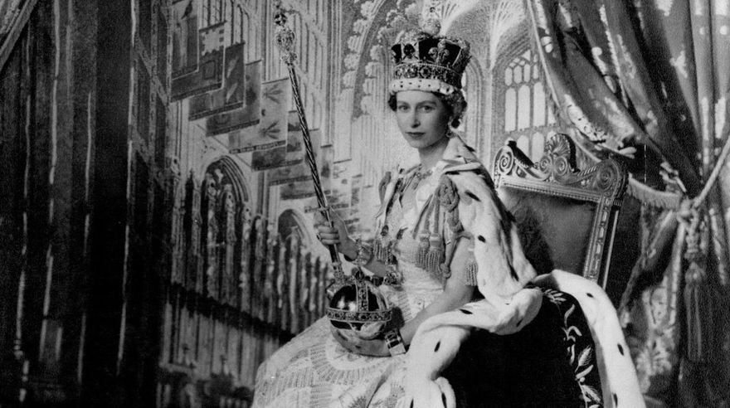
Alžbeta II.
Barbora Ušiaková G2.A

Slide 2
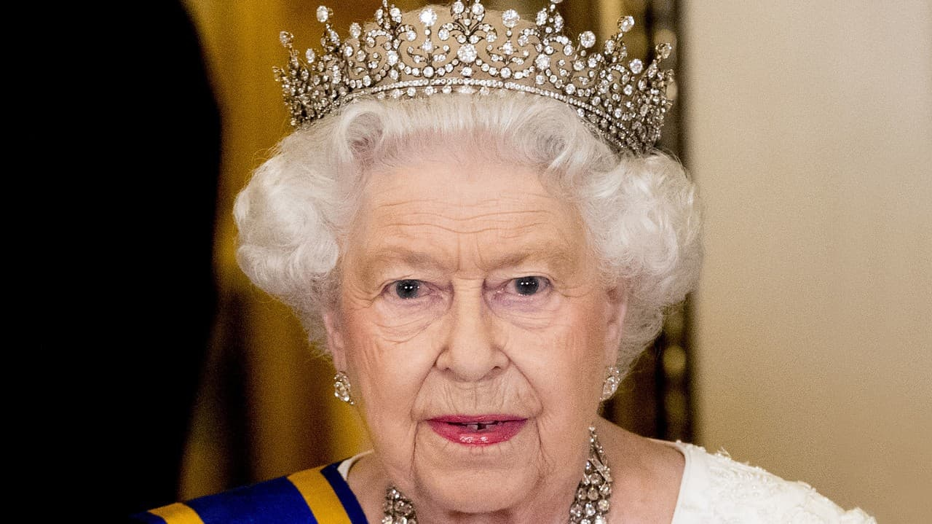
životopis
Životopis
Narodila sa 21.apríla 1926 a zomrela 8. septembra 2022 ( vo veku 96 rokov ).
Na trón nastúpila 2. februára 1952 vo veku 25 rokov.
Považovaná za najdlhšie vládnuceho monarchu na svete ⇒ 70. rokov.
Alžbeta II. sa však kráľovnou ani pôvodne stať nemala ⇒ strýko Eduard VIII.

Slide 3
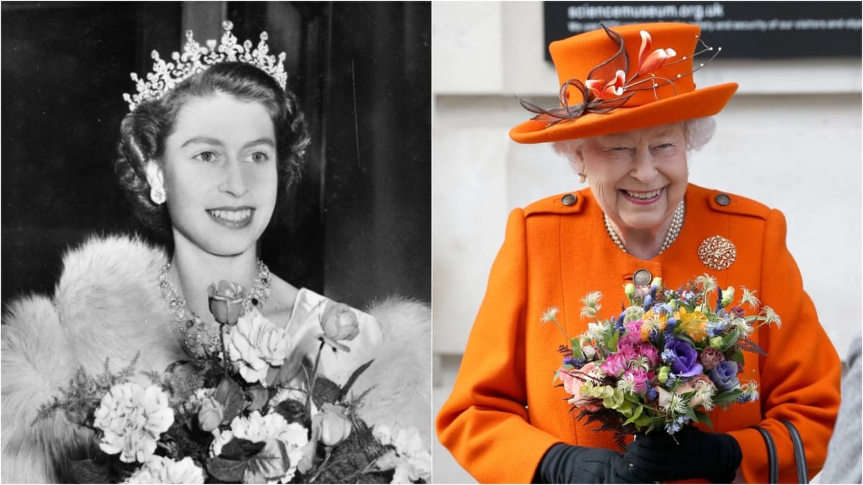
životopis
Alžbeta II. sa celým svojím menom volala ELIZABETH ALEXANDRA MARY WINDSOR.
Vo svojich 13. rokoch sa zamilovala do svojej celoživotnej lásky princa Philipa Mountbattena vojvodu z Edinburgu.
Spolu so svojim manželom mali štyri deti – dvoch chlapcov a dve dievčatá.
Bola vládnucou kráľovnou a hlavou štátu v približne18 krajinách.
Ako dieťaťu sa jej dostalo toho najlepšieho vzdelania.

Slide 4
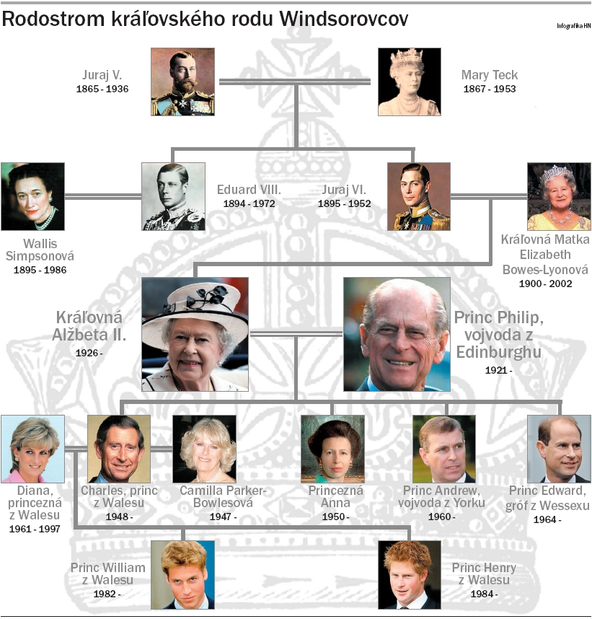
Rodokmeň Kráľovskej rodiny

Slide 5
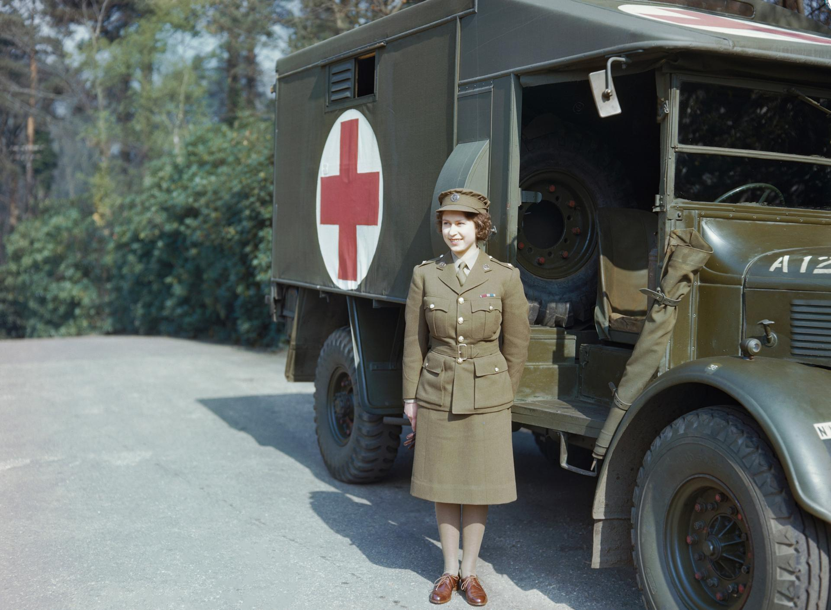
2. Svetová vojna
Cez druhú svetovú vojnu striedala kráľovská rodina najrozmanitejšie sídle len preto aby sa zachránila pred bombardovaním.
Vo svojich 15. rokoch sa kráľovná / princezná Alžbeta II. rozhodla v rádiu povzbudiť všetkých občanov Spojeného britského kráľovstva.
Neskôr sa dokonca vo svojich 21. rokoch rozhodla zložiť sľub pre comonweld, že celý svoj život venuje ľuďom a svojej rodine.
Vyhlásila: „Vyhlasujem pred vami, že celý môj život, či už dlhý alebo krátky, bude venovaný službe vám a službe našej veľkej kráľovskej rodiny, do ktorej patríme všetci.“

Slide 6
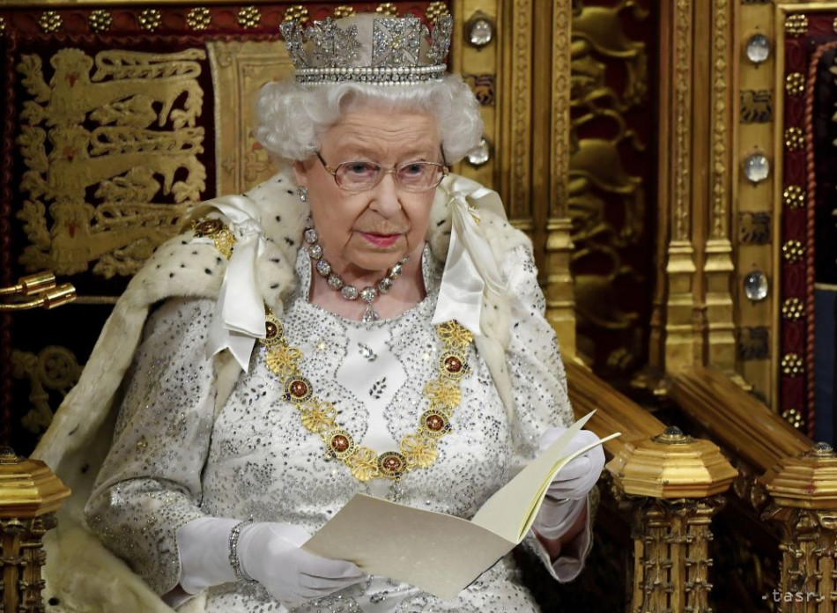
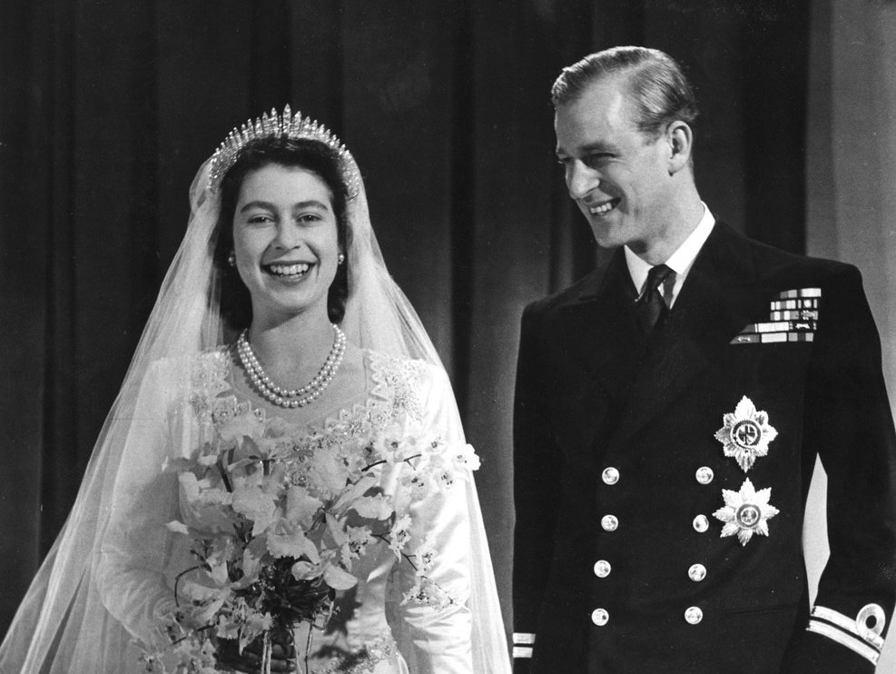
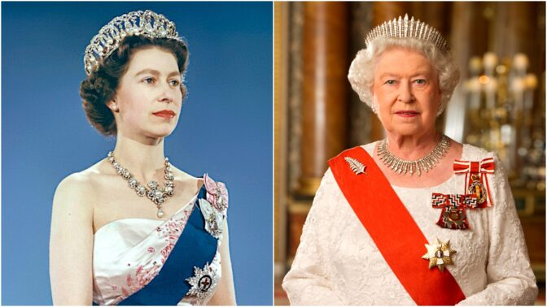

Slide 7
Zaujímavosti o Alžbete II.
Narodeniny mimochodom kráľovná v apríli neslávila nikdy - tradične spojila svoje narodeninové oslavy až s júnovou vojenskou prehliadkou Trooping the Colour.
Vlastnila cez 600 rôznych nehnuteľností. Ide o impozantnú prehliadku britských palácov, hradov, zámkov, vidieckych usadlostí, pevností, mlynov a ďalších stavení na panstvách od južného Walesu a stredného Anglicka po Škótsko a Severné Írsko.
Hovorila výborne po francúzsky a používala tento jazyk často aj pri štátnych návštevách.
Milovala vojenské pochody a vo svojej limuzíne mala ich nahrávky.

Slide 8
Zaujímavosti o Alžbete II.
Vo vani mala plastovú kačičku a miniatúrnu korunku.
Ak si v spoločnosti zavesila kabelku cez plece bolo to znamenie pre personál, že osoba s ktorou sa rozpráva ju nudí.
Každý večer o piatej hodine osobne chystala svojim psom plemena corgi večeru strieborným príborom.
Milovala kone a dostihy – dokonca aj po štyroch pôrodoch dokázala obsedieť dlhé hodiny v sedle.
Kráľovná Alžbeta nepotrebovala pas ani vodičský preukaz – dokonca ju nebolo možné ani zatkúť.

Slide 9
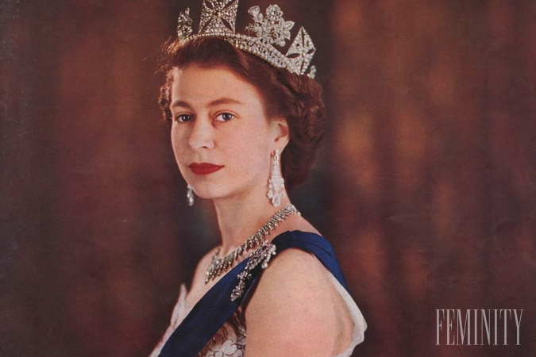
Ďakujem za pozornosť

